Slide 1

Ciudadanía e Integración Cívica de los Estados Unidos
Alanna Ow, Jefe (Chief of Staff),
Oficina de Asuntos Internacionales,
Departamento de Seguridad Nacional

Slide 2


Inmigración e integración
Estados Unidos está comprometido con promover la ciudadanía y su importancia para la sociedad, concientizar acerca de los derechos y responsabilidades de los ciudadanos y fomentar la integración cívica.
La integración de los inmigrantes es una responsabilidad de múltiples facetas y sectores y se percibe como una iniciativa de toda la sociedad.
La naturalización es un hito importante en la integración cívica, ya que los nuevos ciudadanos deben cultivar habilidades que promuevan la integración y desarrollar una base para participar en la democracia de los Estados Unidos y nuestras instituciones cívicas.
La ciudadanía es fundamental para la integración cívica, ya que la naturalización ofrece a los inmigrantes los mismos derechos que las personas nacidas en los Estados Unidos y promueve un sentido de pertenencia e inclusión que sirve de base para el desarrollo de un sentido de propiedad compartida en la sociedad.

Slide 3
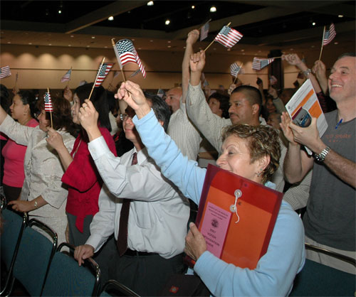
Integración y naturalización
En 2012, la población de inmigrantes elegibles para la integración y naturalización en los Estados Unidos era de aproximadamente 8.8 millones de personas.
En promedio, cada año más de 650,000 residentes permanentes obtienen la ciudadanía.
La decisión de obtener la ciudadanía de los Estados Unidas a fin de cuentas es de cada persona, ya que depende de factores que son únicos para cada persona.
El gobierno federal de los Estados Unidos, A través de los Servicios de Ciudadanía e Inmigración de los Estados Unidos, proporciona información pública y recursos educativos para ayudar a los inmigrantes a tomar una decisión informada para su situación individual.

Slide 4

Servicios de Ciudadanía e Inmigración: Iniciativas
Material educativo gratuito acerca de la ciudadanía disponible en línea e impreso en varios idiomas.
Desarrollo de capacidades para organizaciones que atienden a los inmigrantes.
Programa de Adjudicaciones de Ciudadanía e Integración para ampliar las capacidades para proveer servicios de alta calidad de preparación para la ciudadanía en las comunidades locales. Desde 2009, se han adjudicado US$33 millones y, como resultado de ello, más de 66,000 residentes permanentes recibieron servicios de preparación para la ciudadanía.
Capacitación para formar a educadores adultos que dan clases de civismo y ciudadanía a inmigrantes; además, educación pública e iniciativas de concientización.
Cartas de Acuerdo con las ciudades de Chicago y Los Ángeles con el fin de promover la ciudadanía e integración cívica.

Slide 5

Servicios de Ciudadanía e Inmigración: Iniciativas
Extensión comunitaria y otros materiales públicos en inglés, español, chino, vietnamés.
Reconocimiento “Outstanding American by Choice” para resaltar y celebrar los aportes de los ciudadanos naturalizados.
Ceremonias de naturalización donde se conmemora debidamente la naturaleza especial y significativa de los candidatos que hacen el juramento de lealtad para convertirse en ciudadanos de los Estados Unidos.
Estas iniciativas no sólo benefician a los propios inmigrantes sino además, a toda la sociedad estadounidense, conforme trabajamos para desarrollar una identidad cívica más sólida y estimular la participación cívica a través de actividades que reflejan la importancia de la ciudadanía conferida.

Slide 6

(Servicios de Ciudadanía e Inmigración de los
Estados Unidos)

